Slide 1
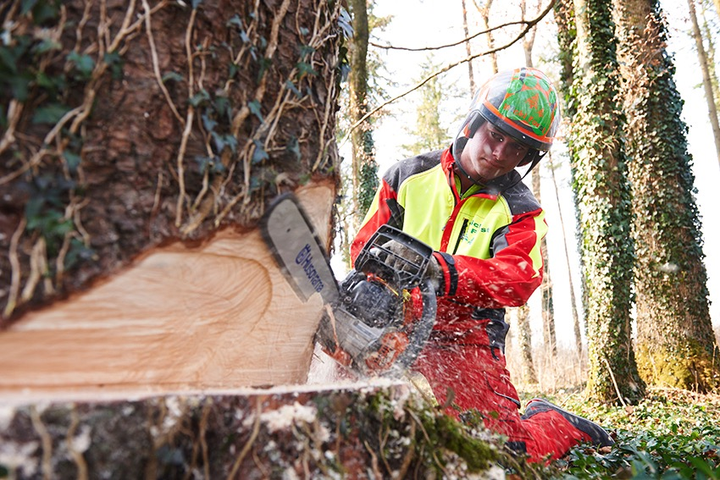
Da 10 anni Fondo per la formazione professionale forestale: impegno per una formazione di qualità!
1.3.2019

Slide 2
Scopo e origini
Promozione di nuove leve
Promozione della formazione di base e continua
Costi della formazione e postformazione professionale distribuiti su tutto il settore
Avvio: 2009

Slide 3
Chi è responsabile di che cosa?
Segreteria di Stato per la formazione, la ricerca e l'innovazione (SEFRI)
Vigilanza
Oml forestale Svizzera)
Ente promotore
Commissione del fondo
Vigilanza operativa
Organo amministrativo e di riscossione
Codoc, Lyss
Messa in atto

Slide 4
Commissione del fondo
Presidente: Hanspeter Lerch, BoscoSvizzero
Didier Wuarchoz, BoscoSvizzero
Andreas Huber, FUS/ASIF
Bruno Trüb, FUS/ASIF
Christian Kleiber, AFS

Slide 5
Amministrazione / Ufficio di revisione
Sede amministrativa:
Rolf Dürig, amministratore
Nicole Cia, addetta all'amministrazione e all'incasso
Ufficio di revisione:
BDO Visura, Soletta

Slide 6
Chi è tenuto a versare al Fondo?
Tutti coloro che eseguono lavori nell'economia forestale:
aziende forestali pubbliche
imprese forestali private
operatori indipendenti
agricoltori e privati che tagliano alberi su mandato
altre ditte che impiegano selvicoltori

Slide 7
Lavori nell’economia forestale
Ai sensi dell'articolo 4 del Regolamento del fondo si tratta di:
pianificazione e organizzazione della raccolta del legname
lavori di raccolta del legname, esbosco
vendita e commercializzazione del legname grezzo
pianificazione selvicolturale
costituzione di popolamenti
cura del bosco giovane
cura del bosco
cura delle siepi e dei margini del bosco
protezione del bosco
edilizia forestale
consulenza ai proprietari di bosco in materia di gestione forestale

Slide 8
Qual è l'utilità del FFP forestale?
Per far sì che la formazione funzioni, ci vogliono
aziende disposte a fornire formazione;
soldi per coprire le spese di formazione.
Un settore della formazione che funziona bene torna a vantaggio di tutti.

Slide 9
Contributi dal 2019
I contributi aumenteranno nel modo seguente.
Dall'agosto 2019, i contributi ai CI aumenteranno da Fr. 70.- a Fr. 80.-.
Il nuovo regolamento entrerà in vigore con effetto dal 01.04.2019 ed è d’obbligatorietà generale.
 | Finora | 2019 | 2020
Contributo di base | Fr. 300.- | Fr. 325.- | Fr. 350.-
Contributo per collaboratore | Fr. 200.- | Fr- 225.- | Fr. 250.-

Slide 10
Riduzione del contributo per piccole imprese
Cifra d’affari nell’economia forestale | Contributo di base | Contributo capoazienda
fino a Fr. 10`000.- | esente da contributo | esente da contributo
da Fr. 10`001.- fino a Fr. 30`000.- | contributo ridotto | contributo ridotto
da Fr. 30`001.- | contributo completo | contributo completo
Riduzione ai sensi del Complemento 1 al regolamento

Slide 11
Per quali motivi aumentano i contributi?
Aumento dei contributi ai CI da Fr. 70.- a Fr. 80.- per giornata di CI e persona in formazione.
Aumento della spesa per i progetti di Oml forestale Svizzera in materia di formazione.
Riduzione del numero di aziende che contribuiscono al Fondo (fusioni e cessazioni d'attività )
Grazie a contributi più elevati per i CI, non aumenta l'onere per le aziende formatrici.

Slide 12
Come si impiega il denaro?
Incassi 2018 (arrotondati): 990’000.-
Contributi ai corsi interaziendali (70%)
Contributi alle postformazioni: selvicoltore caposquadra, responsabile per l'impiego della teleferica, forestale, ecc. (5%)
Progetti di Oml forestale Svizzera (18%)
Spese amministrative (7%)
Nessun versamento diretto a privati o ad aziende.

Slide 13
Progetti di Oml forestale Svizzera negli ultimi 4 anni
Promozione e conservazione delle aziende formatrici
Verifica quinquennale della formazione per selvicoltori e addetti selvicoltori
Esami centrali di conoscenze professionali (procedura di qualificazione dei selvicoltori)
Promozione della salute degli apprendisti selvicoltori
Revisione dell'ordinanza/del piano di formazione per selvicoltori AFC
Stand SwissSkills
Copertura mediatica in merito alle professioni forestali

Slide 14
Dove è possibile informarsi?
Sul sito Internet www.oml-forestale.ch
Regolamento del FFP forestale
Preventivi, conti annuali e rapporti d'esercizio
Scheda informativa e domande frequenti
Elenco delle aziende assoggettate
Amministrazione: 032 386 70 00 (da lunedì a giovedì 8.00 – 11.30)

Slide 15
Il FFP forestale è grato per ...
La presentazione dell'autodichiarazione entro i termini stabiliti
Informazioni in merito ad aziende e singole persone tenute a contribuire

Slide 16
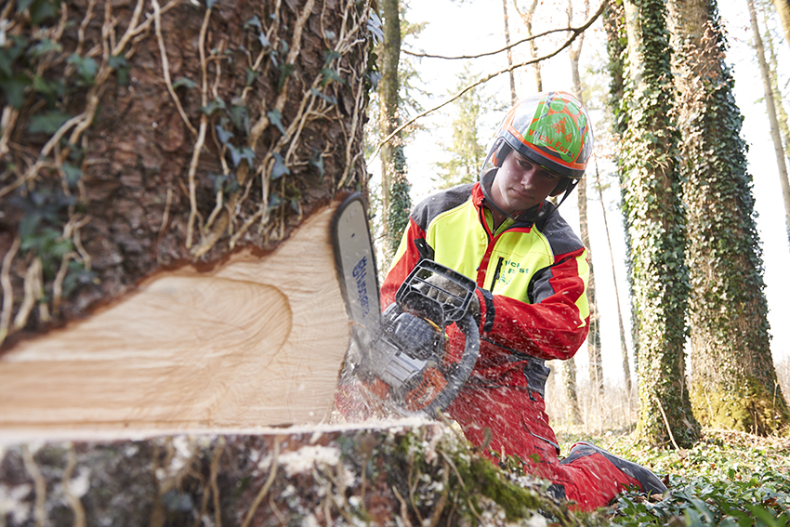
Grazie per l'attenzione!
Grazie per la collaborazione!

